Slide 1
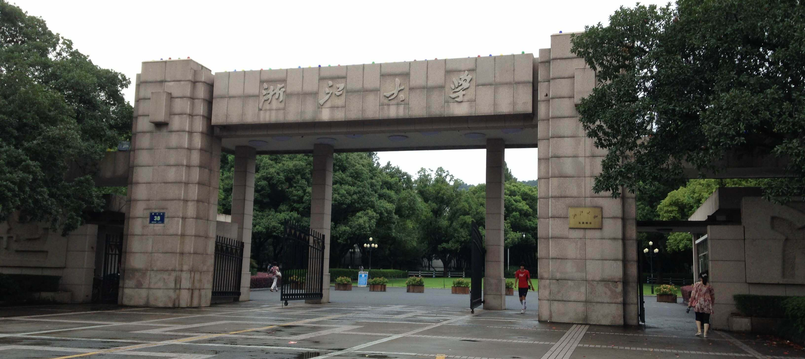
Incremental Variational Bayesian Gaussian Mixture Model for Multimode Process Monitoring
日期：2021.03.09
汇报人：戴清阳

Slide 2
目 录
CONTENTS
1
研究背景与意义
2
近似推断与VB-GMM简介
3
增量VB-GMM与监测策略
4
实验与总结

Slide 3
1
研究背景与意义

Slide 4
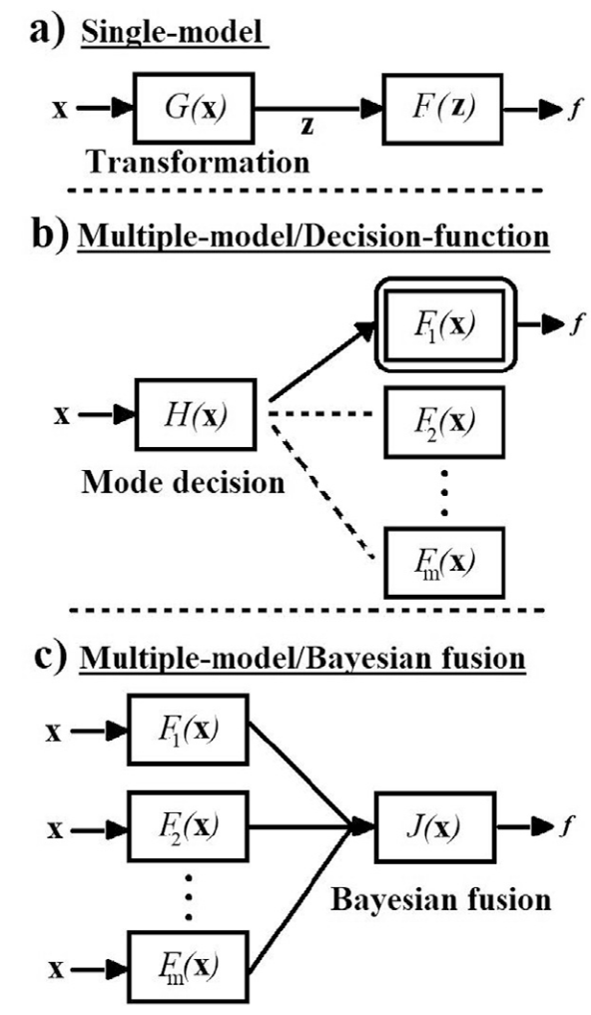
一、研究背景与意义
多模态过程监测简介
时变性
工业过程
多个操作点
多模态过程
数据驱动监测[1]
通常
非平稳性
[1] M. Quiñones-Grueiro, A. Prieto-Moreno, C. Verde, and O. Llanes-Santiago, “Data-driven monitoring of multimode continuous processes: A review,” Chemometrics and Intelligent Laboratory Systems, vol. 189, pp. 56–71, Jun. 2019.
Notes:
Single-model：通过G(x)转换来消除数据分布中的多模态特征，而后利用传统的监测模型，通过一个特定的决策函数F(z)，将经过G(s)转换后的特征变换到故障空间f，从而完成对多模态过程的单模型监测。模型较为简单
Multiple-model with Decision-function：相当于离线情况下对大量不同正常模态下的数据建立监测模型后，在线应用时通过一个决策函数H(x)来判断当前过程的操作模态属于离线情况下建立的哪个模态，再调用相应的监测模型予以监测。相比于Single的而言增加了模型的分辨率，但也带来了更大的复杂度。
Multiple-model with Bayesian fusion：从概率的角度考虑所有监测模型的决策，从而可以自然地处理噪声数据，并能够通过每个模态的后验去做概率上的加权。因此在贝叶斯融合的框架下，每个模态可以被独立地建模，且贝叶斯推断策略在线应用时可以即时地考虑建立的所有模态的监测模型，相对而言更加精准。

Slide 5
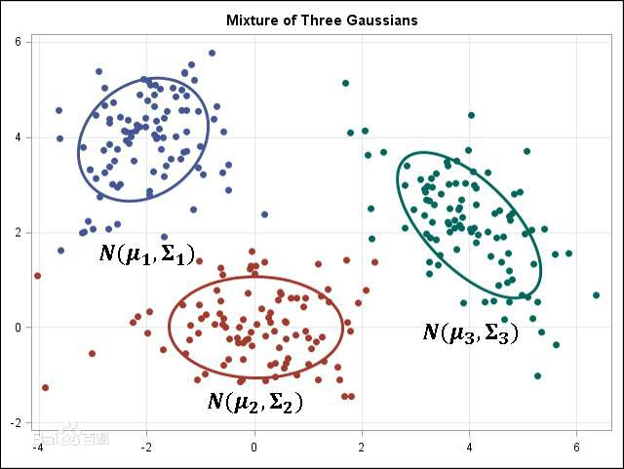
一、研究背景与意义
基于GMM的监测方法简介
Gaussian Mixture Model(GMM) 因其极强的拟合能力而被广泛应用于具有多模态的过程建模中，并具有较好地描述多模态过程的能力[1-3]。
Mode1
Gaussian1
…
…
GMM
Monitoring
ModeN
GaussianN
[1] Choi SW, Park JH, Lee IB. Process monitoring using a Gaussian mixture model via principal component analysis and discriminant analysis. Comput. Chem. Eng. 2004; 28: 1377–1387 [2] J. Yu and S. J. Qin, “Multimode process monitoring with Bayesian inference-based finite Gaussian mixture models,” AIChE Journal, vol. 54, no. 7, pp. 1811–1829, 2008.
[3] J. Yu and S. J. Qin, “Multiway Gaussian Mixture Model Based Multiphase Batch Process Monitoring,” Ind. Eng. Chem. Res., vol. 48, no. 18, pp. 8585–8594, 2009.
Notes:
假设了一个模态是一个高斯分布，这是非常局限的

Slide 6
一、研究背景与意义
GMM的自适应方法简介
然而，对于多模态过程监测而言，其要求离线建模数据需要包含几乎所有正常的稳定工作模态。因工作需要而出现的新的稳定工作状态，将使得通过离线数据建模得到的模型无法适应在线时出现的新的工况稳态，将使得模型一定程度上失效，而不得不重新进行模型训练，浪费大量精力。
近年来，一些自适应的GMM方法被提出，使得多模态的自适应在线监测成为可能:
Recursive Method [1]：构造一种Recursive的方法，当正常的在线样本加入时，自动地迭代更新模型。缺陷：模型会随着在线样本的变化而迁移，不能够保留切换的模态，且模型更新与在线样本加入顺序有关。
Split-Merge Method [2,3]：构造一种单高斯成分分裂与合并的规则，每次迭代对于协方差较大的高斯元进行分裂，对均值近的高斯元进行合并。缺陷：数值计算容易奇异，增量规则假设太强。
[1] J. Zheng, Q. Wen, and Z. Song, “Recursive Gaussian Mixture Models for Adaptive Process Monitoring,” Industrial & Engineering Chemistry Research, vol. 58, no. 16, pp. 6551–6561, 2019.
[2] C. Constantinopoulos and A. Likas, “Unsupervised Learning of Gaussian Mixtures Based on Variational Component Splitting,” IEEE Transactions on Neural Networks, vol. 18, no. 3, pp. 745–755, May 2007.
[3] N. Ueda, R. Nakano, Z. Ghahramani and G. E. Hinton, "Split and merge EM algorithm for improving Gaussian mixture density estimates", J. VLSI Signal Process., vol. 26, no. 1–2, pp. 133-140, 2000.

Slide 7
2
近似推断与VB-GMM简介

Slide 8
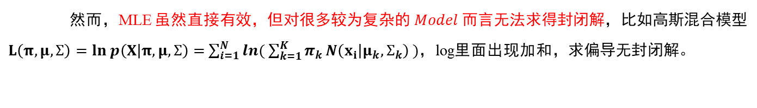
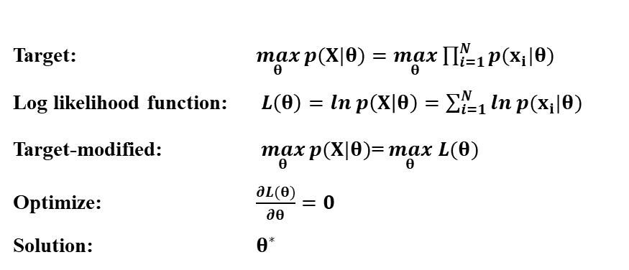
二、近似推断与VB-GMM简介
极大似然估计
背景：假设一个概率模型 $Model=p(x|θ)$ 有参数$θ$，给定一系列观测样本 $X=\left\{x_{1},…,x_{N}\right\}$，希望求得最有可能产生 X 的参数$θ$。
Target: $\max_{θ}{p(X|θ)}=\max_{θ}{\prod_{i=1}^{N}{p(x_{i}|θ)}}$
Log likelihood function: $L\left(θ\right)=ln p\left(X | θ\right)=\sum_{i=1}^{N}{ln p(x_{i}|θ)}$
Target-modified: $\max_{θ}{p(X|θ)}$= $\max_{θ} L(θ)$
Optimize: $\frac{∂L(θ)}{∂θ}=0$
Solution: $θ^{∗}$
Maximum Likelihood Estimation
点估计方法
然而，MLE 虽然直接有效，但对很多较为复杂的$Model$而言无法求得封闭解，比如高斯混合模型$L\left(π,μ,Σ\right)=ln p\left(X | π,μ,Σ\right)=$ $\sum_{i=1}^{N}{ln( \sum_{k=1}^{K}{π_{k}}N\left(x_{i} | μ_{k},Σ_{k}\right) )}$，log里面出现加和，求偏导无封闭解。

Slide 9
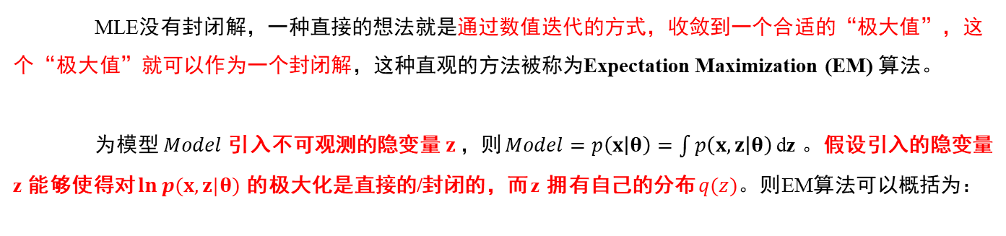
二、近似推断与VB-GMM简介
Expectation Maximization 简介
MLE没有封闭解，一种直接的想法就是通过数值迭代的方式，收敛到一个合适的“极大值”，这个“极大值”就可以作为一个封闭解，这种直观的方法被称为Expectation Maximization (EM) 算法。
为模型 $Model$ 引入不可观测的隐变量$z$，则 $Model=p\left(x | θ\right)=\int{p\left(x,z | θ\right)}\text{d}\text{z}$ 。假设引入的隐变量z 能够使得对 $ln⁡p(x,z|θ)$ 的极大化是直接的/封闭的，而 z 拥有自己的分布 $q(z)$。则EM算法可以概括为：
Expectation：
计算$p\left(z | x,θ^{old}\right)$，求 $\ln{p(x,z|θ)}$ 在 $q\left(z\right)=p\left(z | X,θ^{old}\right)$下的期望 $Q\left(θ,θ^{old}\right)$来近似 $ln p\left(X | θ\right)$
最大化期望 $Q\left(θ,θ^{old}\right)$ ，得到更加可信的 $θ^{new}=\max_{θ}{Q\left(θ,θ^{old}\right)}$
Maximization:
Notes:
隐变量z可以联想一下生成模型，VAE、GAN、PPCA。其实这个z就是为了把log里面的加和给去掉，GMM里z可以指定x到底属于哪个高斯元，就可以去掉log里面的加和
称{x,z}为完整的数据，而单x为非完整数据
推导已经讲过很多次了，就不细讲了，主体思想就是：通过引入一个隐变量z，使得对联合分布对数似然 ln p(x,z)的极大化是封闭的，再利用ln p(x,z) 在 q(z)为后验概率（KL散度，Jensen不等式取等条件） 下的期望 去逼近 原有的对数似然ln p(x)

Slide 10
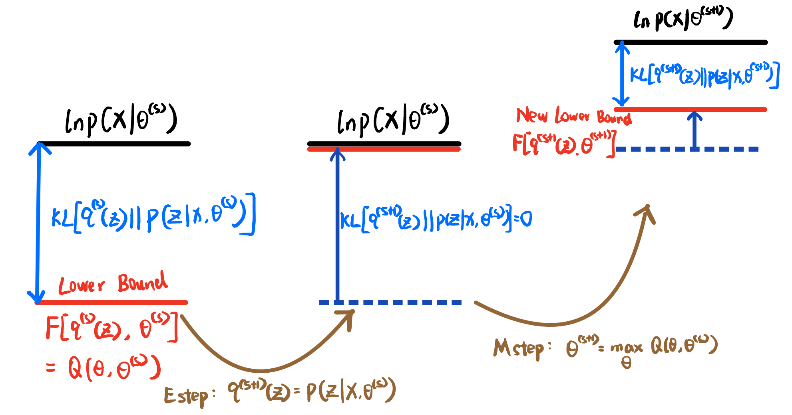
二、近似推断与VB-GMM简介
Expectation Maximization 简介
Expectation：
计算$p\left(z | x,θ^{old}\right)$，求 $\ln{p(x,z|θ)}$ 在 $q\left(z\right)=p\left(z | X,θ^{old}\right)$下的期望 $Q\left(θ,θ^{old}\right)$来近似 $ln p\left(X | θ\right)$
最大化期望 $Q\left(θ,θ^{old}\right)$ ，得到更加可信的 $θ^{new}=\max_{θ}{Q\left(θ,θ^{old}\right)}$
Maximization:
Notes:
不断拔高theta_s下的x对数似然函数的上限，直到收敛

Slide 11
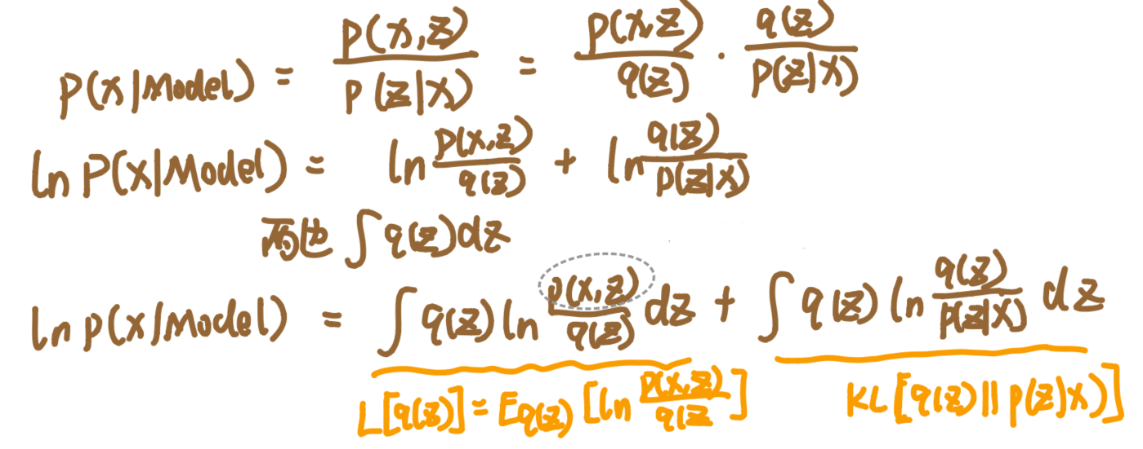
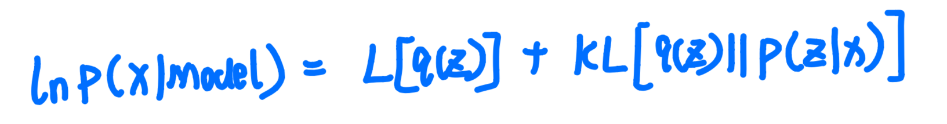
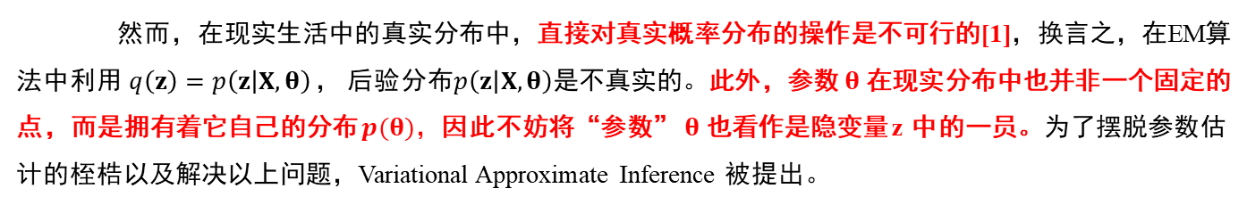
二、近似推断与VB-GMM简介
Variational Approximate Inference 简介
然而，在现实生活中的真实分布中，直接对真实概率分布的操作是不可行的[1]，换言之，在EM算法中利用$q\left(z\right)=p\left(z | X,θ\right)$ ， 后验分布$p\left(z | X,θ\right)$是不真实的。此外，参数$θ$在现实分布中也并非一个固定的点，而是拥有着它自己的分布 $p(θ)，$因此不妨将“参数”$θ$也看作是隐变量 z 中的一员。为了摆脱参数估计的桎梏以及解决以上问题，Variational Approximate Inference 被提出。
事实上在给定模型结构$Model$后，分布$p\left(x | Model\right)$ 就已经确定下来了，对数似然 $\ln{p\left(x | Model\right)}$也是一个固定的值（仅与x有关），然而未知。为了得到对数似然$\ln{p\left(x | Model\right)}，$对其进行近似：
[1] C. Bishop, Pattern Recognition and Machine Learning, 1st ed.New York, NY, USA: Springer-Verlag, 2006
Notes:
要从最真实的上帝视角来看

Slide 12
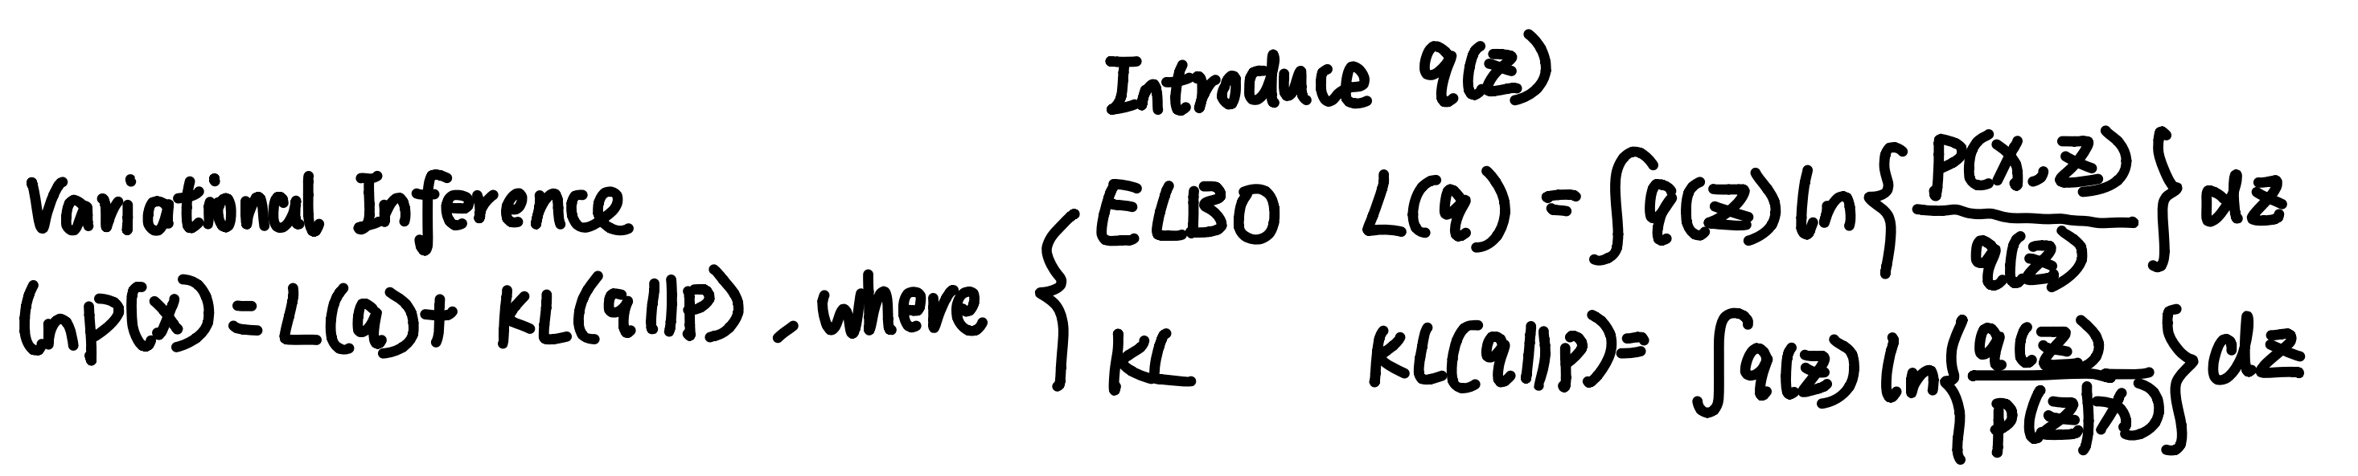
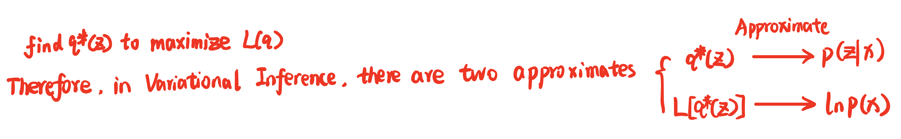
二、近似推断与VB-GMM简介
Variational Approximate Inference 简介
Notes:
KL>=0

Slide 13
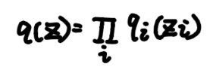
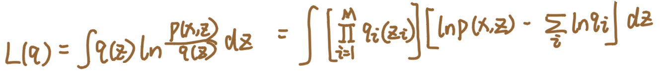
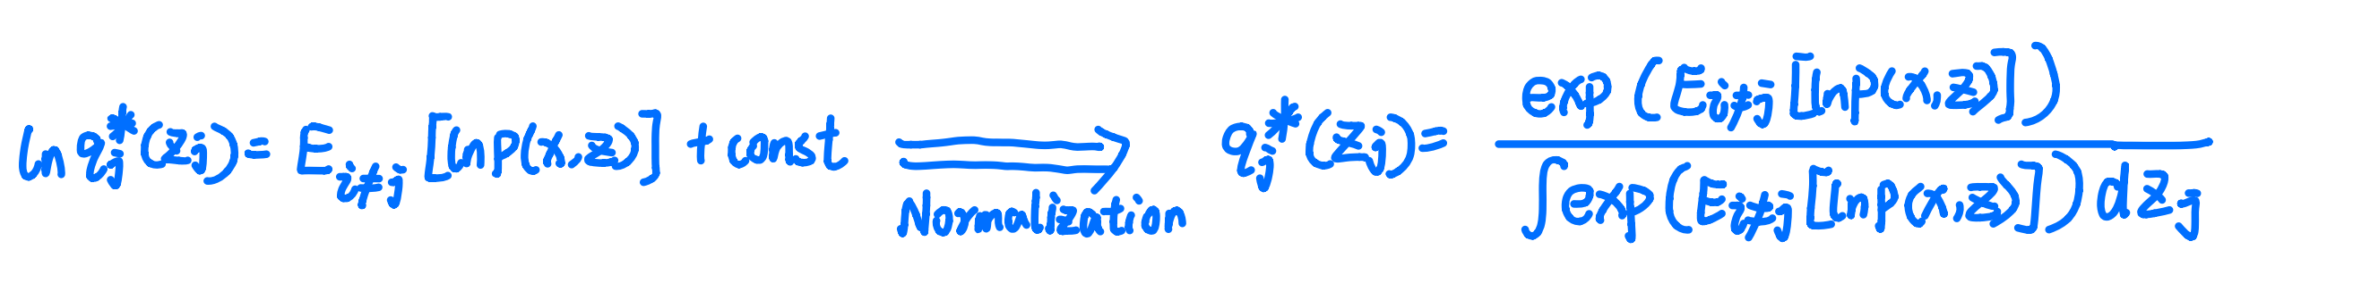
二、近似推断与VB-GMM简介
Variational Approximate Inference 简介
由于直接对所有潜在“参数”和隐变量 $z$ 直接去求变分近似最优解非常困难，因此常用Mean Field Theory假设，将一些潜变量 $z_{i}$ 与${ z}_{j}$ 的分布分开，对${ q}_{i}\left(z_{i}\right)$ 与$q_{j}(z_{j})$ 分别进行自由形式的变分最优化。
Mean Field Theory:
Variational Approximate
Optimal Solution
因子${ q}_{i}\left(z_{i}\right)$的最优解${ q}_{i}^{∗}\left(z_{i}\right)$ 依赖于${ q}_{i≠j}\left(z_{i}\right)$，因此类似于EM，可以迭代优化

Slide 14
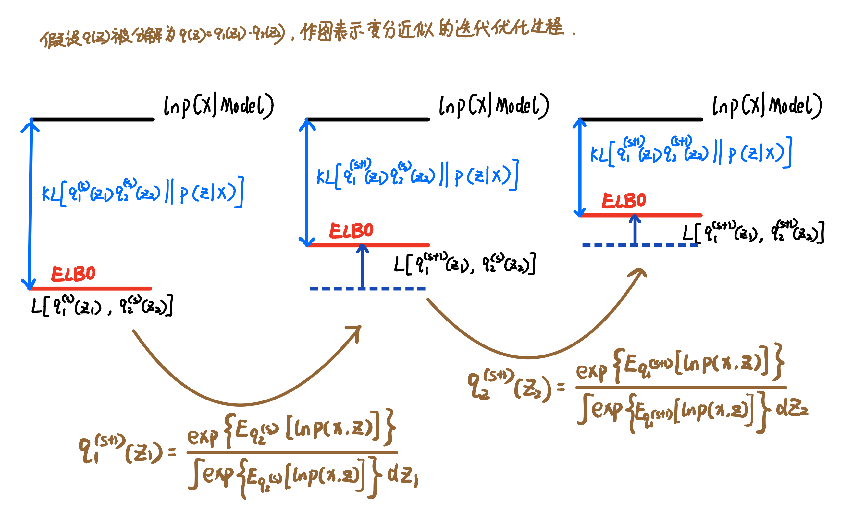
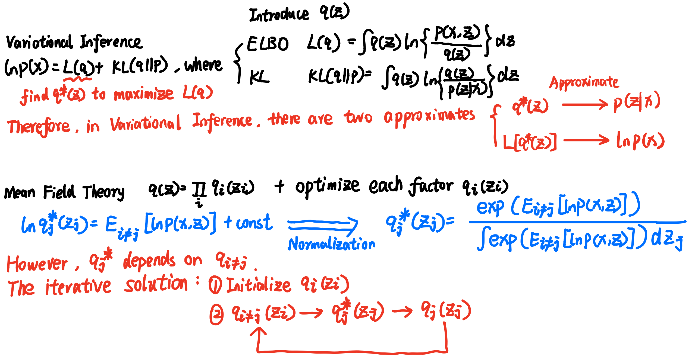
二、近似推断与VB-GMM简介
Variational Approximate Inference 小结
变分近似推断小结
VB-EM迭代优化示意图

Slide 15
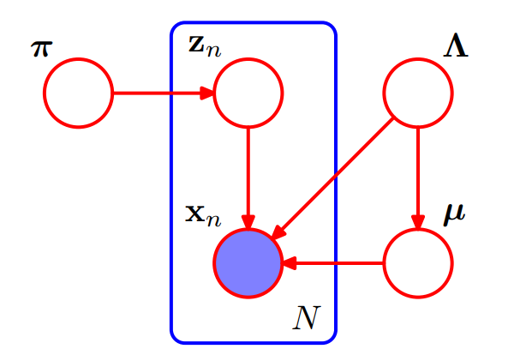
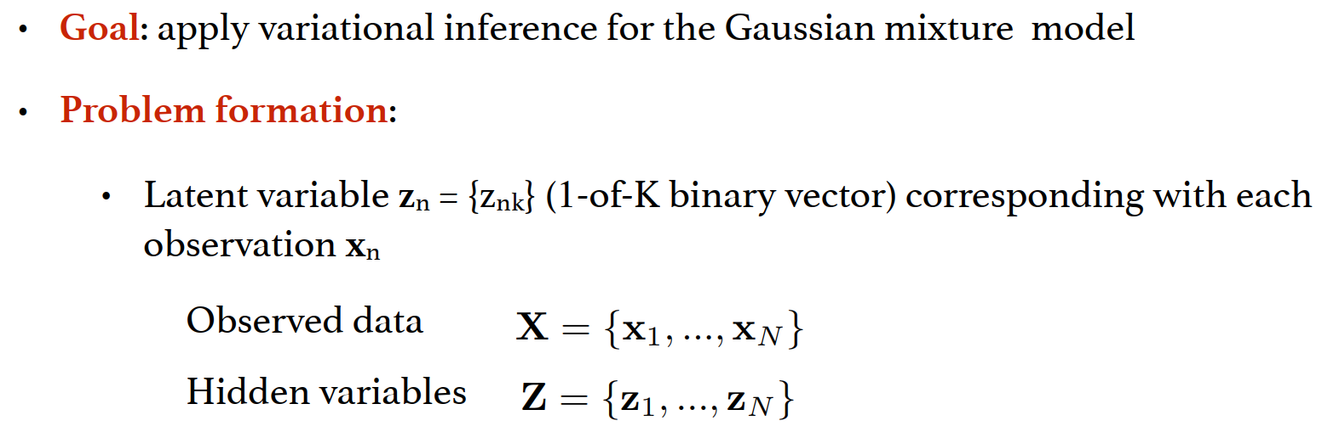
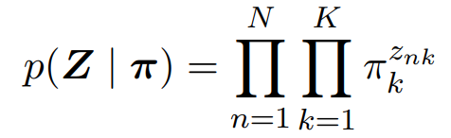
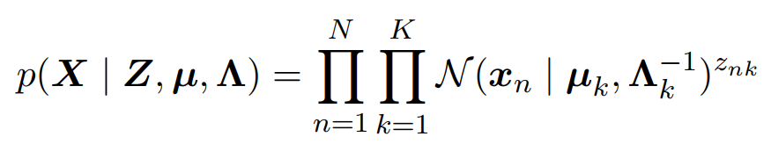
二、近似推断与VB-GMM简介
从VB角度看GMM模型
Indicate which Mixture to belong with
VB框架下GMM的有向无环图
Obey Multinomial Distribution
Joint Distribution
Model Structure
Determined by
Gaussian Mixture
Prior
Not Determined

Slide 16

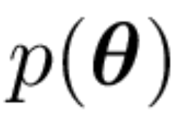
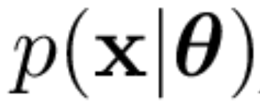
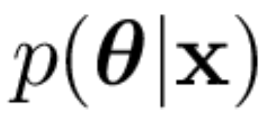
二、近似推断与VB-GMM简介
共轭先验
共轭先验：对于隐变量$θ$而言，如果其后验分布$p\left(θ | x\right)$ 与先验分布$p\left(θ\right)$属于相同的分布族，则$p\left(θ\right)$ 与 $p\left(θ | x\right)$ 间称为共轭分布，先验 $p\left(θ\right)$ 称为似然函数 $p(x|θ)$ 的共轭先验。
Likelihood
Prior
Posterior
No need to calculate the integral
Gaussian
Family
Really Convenient!

Slide 17
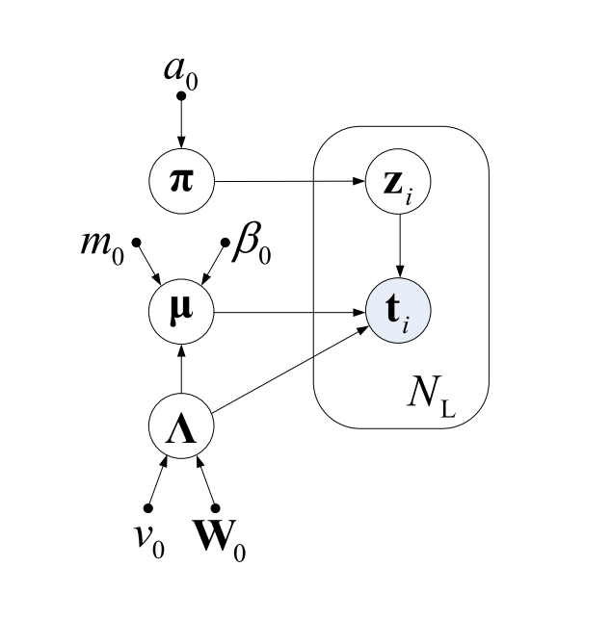
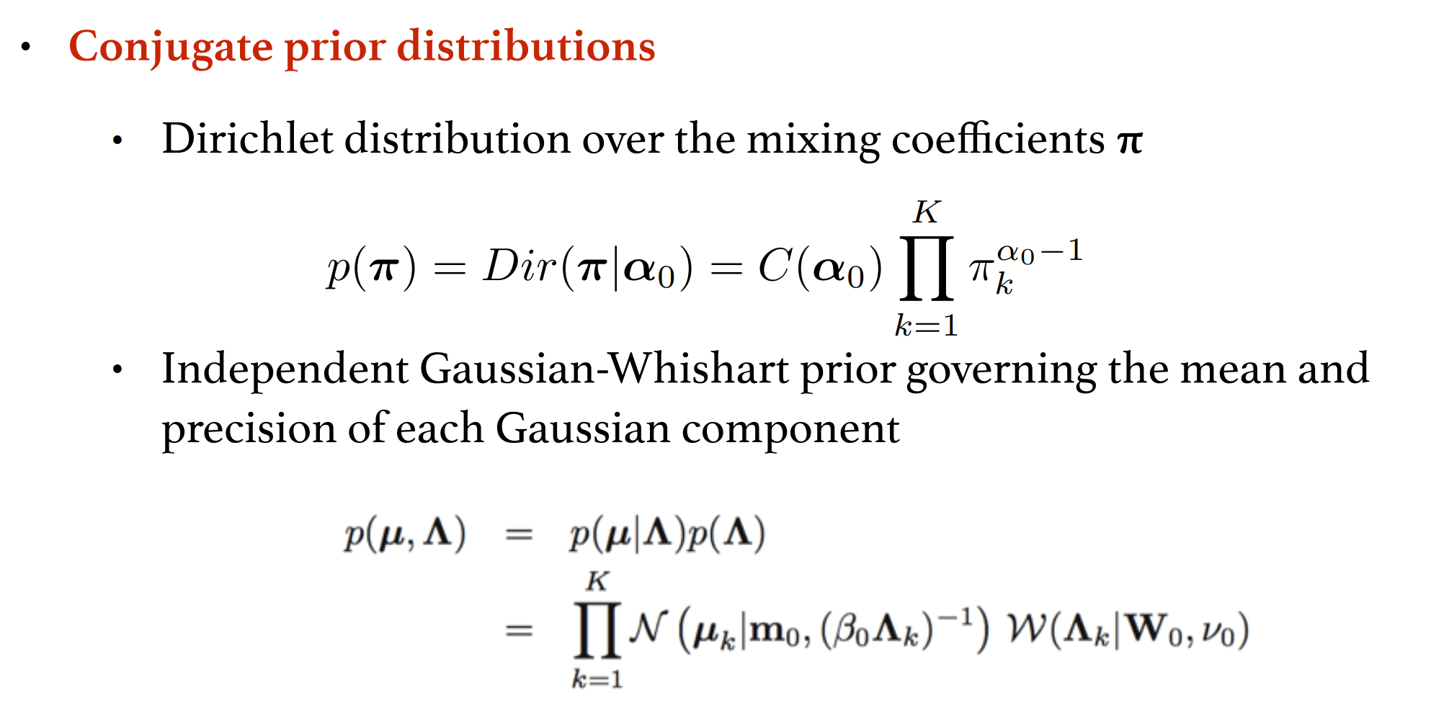
二、近似推断与VB-GMM简介
VB-GMM的共轭先验
Joint Distribution
Already Determined
Prior
Not Determined

Slide 18
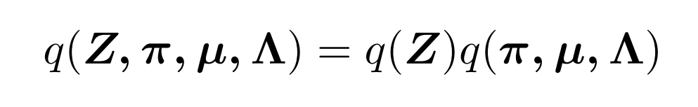
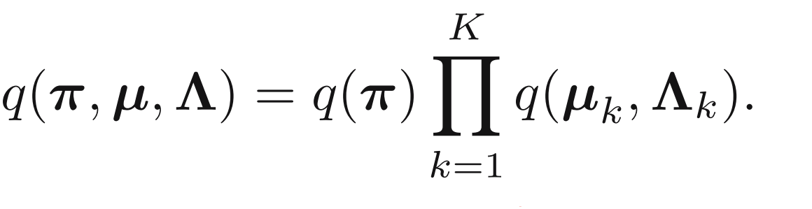
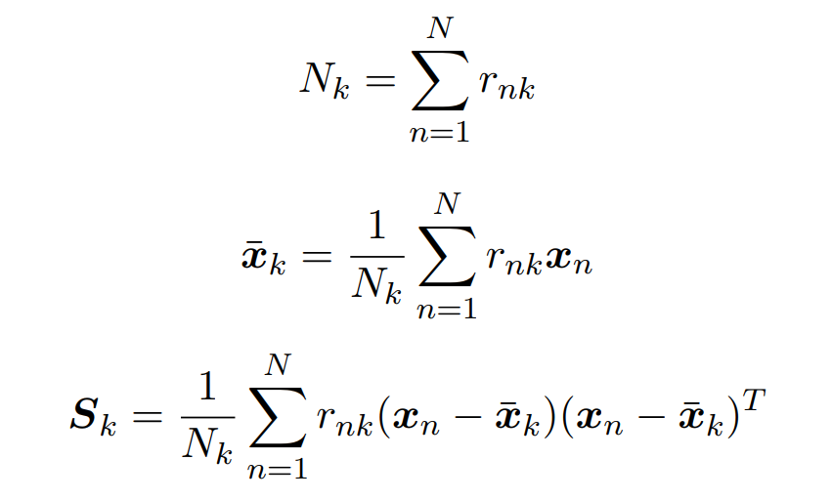
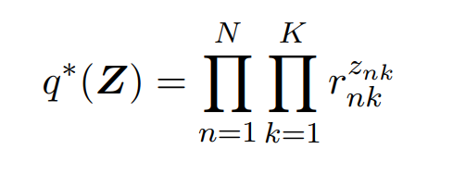
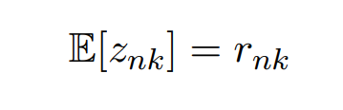
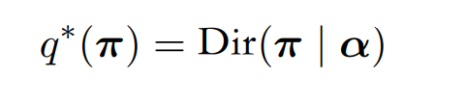
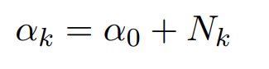
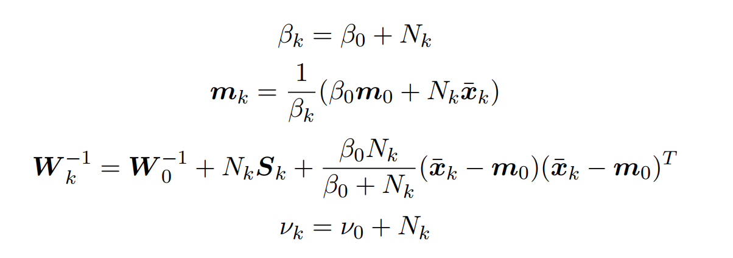
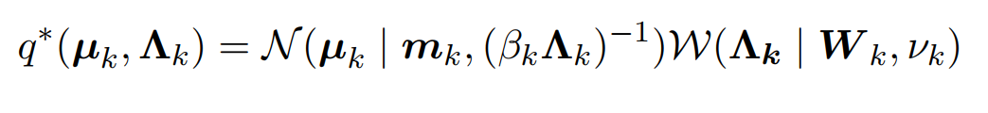
二、近似推断与VB-GMM简介
因子分解假设 & 各因子变分推断最优解
Assumption based on
Mean Field Theory:
Properties of GMM
Variational Optimal
Solution for each Factor

Slide 19
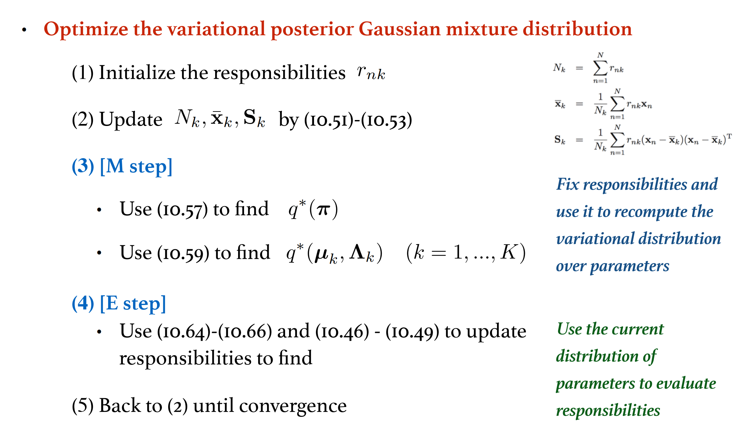
二、近似推断与VB-GMM简介
VB-GMM的迭代求解算法

Slide 20
二、近似推断与VB-GMM简介
VB-GMM的优势
①从贝叶斯推断的角度对未知参数以及隐变量分布进行变分估计，能够自动选择使得目标似然最大的参数分布，而不会过于依赖初始参数和高斯成分数量等参数；
②不像EM、F-J算法形成GMM时几乎希望总是尽可能多地利用各个高斯成分，从而导致过拟合情况。GMM的变分推断会自动在模型复杂度和拟合效果之间trade-off，即便初始参数改变了，其解也不会发生太大改变，使得参数估计更加稳定；
③由于变分推断时指定了先验信息，因此在样本数相对较少时，变分求解更少出现病态解；
④变分推断具有非封闭解析解，理论上讲更容易进行科学的改良。

Slide 21
3
增量VB-GMM与监测策略

Slide 22
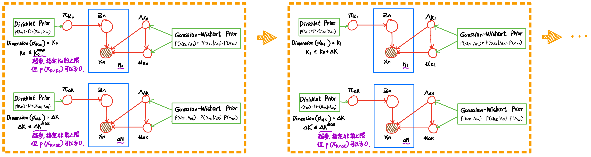
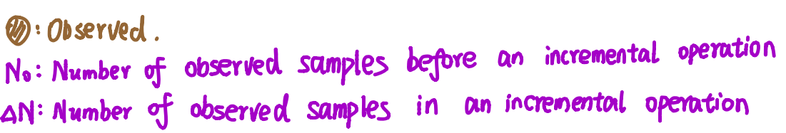
三、增量VB-GMM与监测策略
增量VB-GMM的主体思想

Slide 23
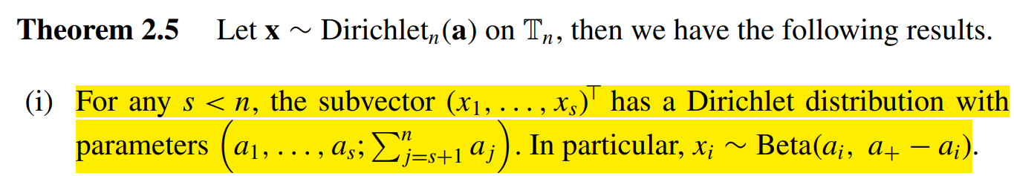
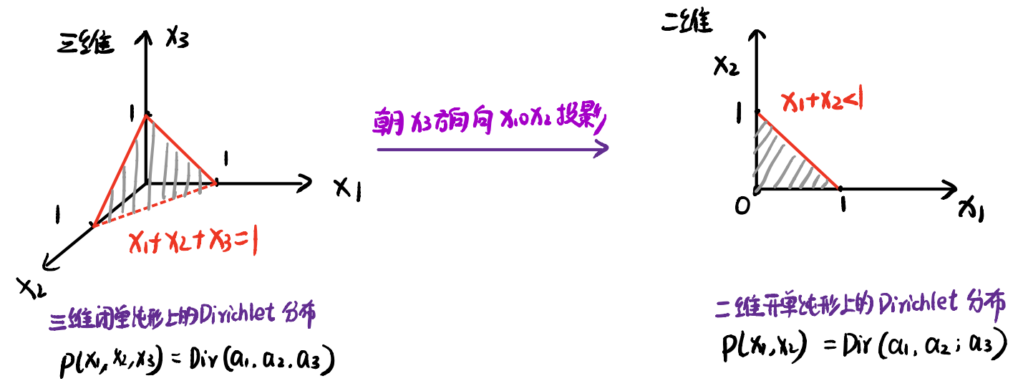
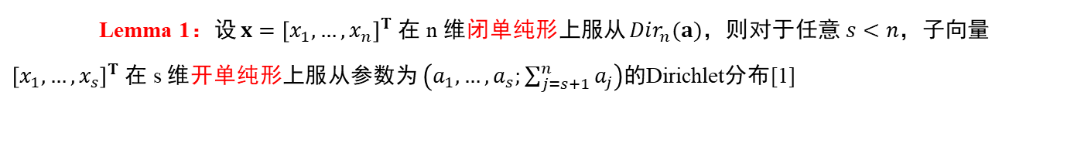
三、增量VB-GMM与监测策略
增量VB-GMM模型的假设与可行性证明
Lemma 1：设 $x={\left[x_{1},…,x_{n}\right]}^{T}$ 在 n 维闭单纯形上服从 $Dir_{n}(a)$，则对于任意 $s<n$，子向量${\left[x_{1},…,x_{s}\right]}^{T}$ 在 s 维开单纯形上服从参数为$\left(a_{1},…,a_{s};\sum_{j=s+1}^{n}{a_{j}}\right)$的Dirichlet分布[1]
[1] Ng, K.W., Tian, G.L. and Tang, M.L.．Dirichlet and related distributions: Theory, methods and applications (Vol. 888)：John Wiley & Sons，2011：pp.37-45.

Slide 24
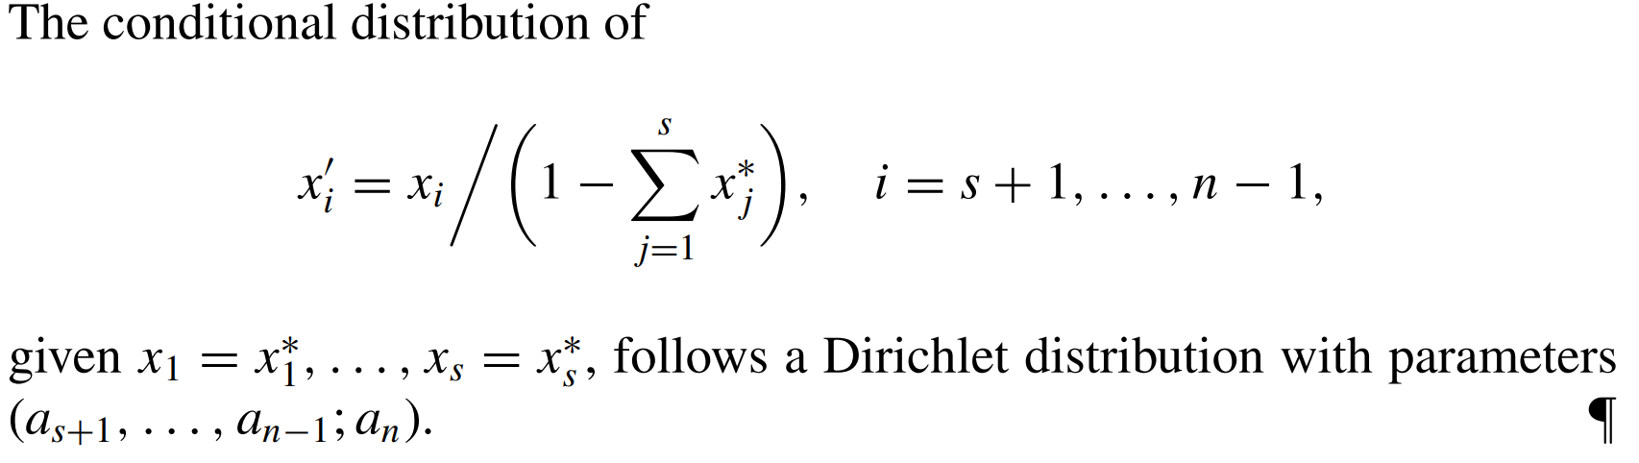
三、增量VB-GMM与监测策略
增量VB-GMM模型的假设与可行性证明
Lemma 2[1]:
[1] Ng, K.W., Tian, G.L. and Tang, M.L.．Dirichlet and related distributions: Theory, methods and applications (Vol. 888)：John Wiley & Sons，2011：pp.37-45.

Slide 25
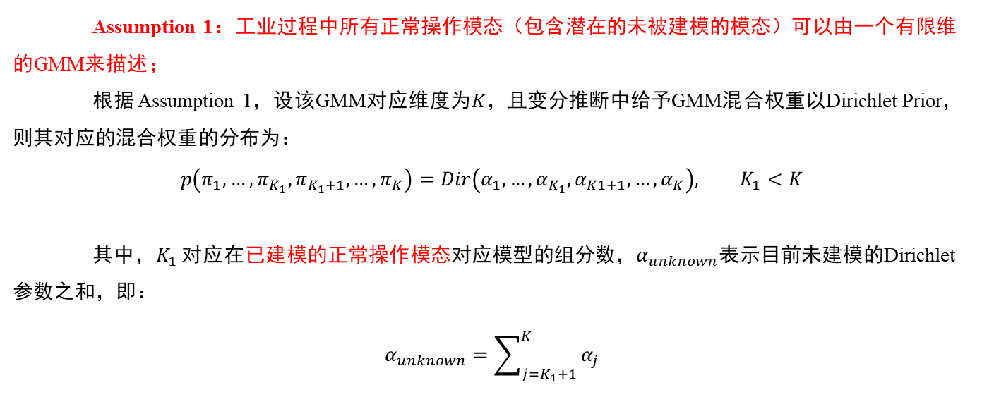
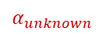
三、增量VB-GMM与监测策略
增量VB-GMM模型的假设与可行性证明
Assumption 1：工业过程中所有正常操作模态（包含潜在的未被建模的模态）可以由一个有限维的GMM来描述；
根据 Assumption 1，设该GMM对应维度为$K$，且变分推断中给予GMM混合权重以Dirichlet Prior，则其对应的混合权重的分布为：
$$p\left(π_{1},…,π_{K_{1}},π_{K_{1}+1},…,π_{K}\right)=Dir\left(α_{1},…,α_{K_{1}},α_{K1+1},…,α_{K}\right), K_{1}<K$$
其中，$K_{1}$ 对应在已建模的正常操作模态对应模型的组分数，$α_{unknown}$表示目前未建模的Dirichlet参数之和，即：
$$α_{unknown}=\sum_{j=K_{1}+1}^{K}{α_{j}}$$
$$α_{unknown}$$

Slide 26
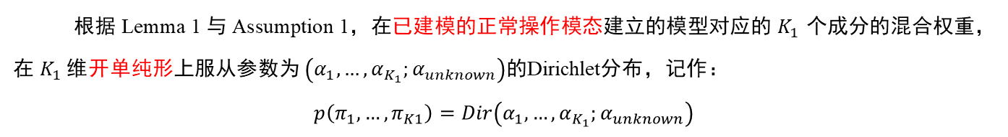
三、增量VB-GMM与监测策略
增量VB-GMM模型的假设与可行性证明
根据 Lemma 1 与 Assumption 1，在已建模的正常操作模态建立的模型对应的$K_{1}$个成分的混合权重，在$K_{1}$维开单纯形上服从参数为$\left(α_{1},…,α_{K_{1}};α_{unknown}\right)$的Dirichlet分布，记作：
$$p\left(π_{1},…,π_{K1}\right)=Dir\left(α_{1},…,α_{K_{1}};α_{unknown}\right)$$
Assumption 2：假设已建模的正常操作模态可以由$K_{1}$维GMM描述，且在未出现新正常操作模态时，给定$π_{K_{1}+1}=…=π_{K}=0$。
根据 Lemma 2 与 Assumption 2有：
$$p\left(π_{1},…,π_{K1}|π_{K_{1}+1}=…=π_{K}=0\right)=Dir\left(α_{1},…,α_{K_{1}}\right)$$

Slide 27
三、增量VB-GMM与监测策略
增量VB-GMM模型的假设与可行性证明
只考虑
已建模模态
$$p\left(π_{1},…,π_{K_{1}}|π_{K_{1}+1}=…=π_{K}=0\right)=Dir\left(α_{1},…,α_{K_{1}}\right)$$
只考虑
出现的新模态
$$p\left(π_{K_{1}+1},…,π_{K_{1}+K_{2}}|π_{1}=…=π_{K_{1}}=π_{K_{1}+K_{2}+1}=…=π_{K}=0\right)=Dir\left(α_{K_{1}+1},…,α_{K_{1}+K_{2}}\right)$$
同时考虑
$$p\left(π_{1},…,π_{K_{1}},π_{K_{1}+1},…,π_{K_{1}+K_{2}}|π_{K_{1}+K_{2}+1}=…=π_{K}=0\right)=Dir\left(α_{1},…,α_{K_{1}+K_{2}}\right)$$
以此类推，可以一直推到 K 维，即 Assumption 1 中的所有正常操作模态对应的模型

Slide 28
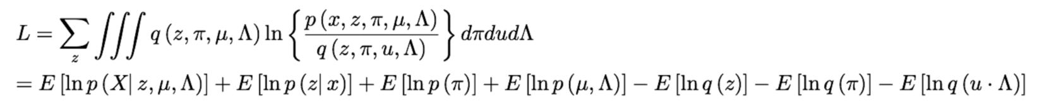
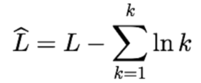
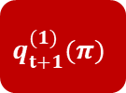

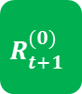
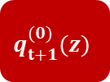





三、增量VB-GMM与监测策略
增量VB-GMM迭代估计算法流程
VBMODEL_t
$$q_{t}^{∗}(z)$$
$$q_{t+1}^{(1)}(π)$$
$$q_{t+1}^{(0)}(z)$$
$$R_{t+1}^{(0)}$$
$$q_{t+1}^{(1)}(z)$$
$$R_{t+1}^{(1)}$$
…
M-step
E-step
E-step
VBMODEL_$∆$
$$q_{t+1}^{\left(1\right)}(μ,Λ)$$
$$q_{∆}^{∗}(z)$$
Punishment for the number of components

Slide 29



三、增量VB-GMM与监测策略
监测统计量EVBID
提出了一种变分框架中用作监测的统计量 Expectation Variational Bayesian Inference Distance (EVBID)，主体思想是衡量样本 $\hat{x}$ 到已建模样本 $X$ 推断后的VB-GMM的一个总体的距离 $Mahal(\hat{x}|X)$：
$$Mahal\left(\hat{x} | X\right)=\sum_{k=1}^{K}{\hat{z_{k}}{\left(\hat{x}−μ_{k}\right)}^{T}Λ_{k}\left(\hat{x}−μ_{k}\right)}$$
$$E[Mahal\left(\hat{x} | X\right)]=E_{q^{∗}(z,μ,Λ)}\left[\sum_{k=1}^{K}{\hat{z_{k}}{\left(\hat{x}−μ_{k}\right)}^{T}Λ_{k}\left(\hat{x}−μ_{k}\right)}\right]$$
$=\sum_{k=1}^{K}{E_{q^{∗}(z,μ_{k},Λ_{k})}[\hat{z_{k}}{\left(\hat{x}−μ_{k}\right)}^{T}Λ_{k}\left(\hat{x}−μ_{k}\right)] }$
$=\sum_{k=1}^{K}{E_{q^{∗}(z)}\left[\hat{z_{k}}\right]}E_{q^{∗}(μ_{k},Λ_{k})}\left[{\left(\hat{x}−μ_{k}\right)}^{T}Λ_{k}\left(\hat{x}−μ_{k}\right)\right]$
$$EVBID=E\left[Mahal\left(\hat{x} | X\right)\right]=\sum_{k=1}^{K}{\hat{γ_{k}}\left[Dβ_{k}^{−1}+v_{k}{\left(\hat{x}−m_{k}\right)}^{T}W_{k}\left(\hat{x}−m_{k}\right)\right]}$$

Slide 30







三、增量VB-GMM与监测策略
离线监测模型
状态 $X$
PCA白化
状态特征 $S$
状态VB-GMM
状态统计量
$$EVBID_{S}$$
状态控制限
正常工况下离线数据$X$
Prior
KDE
速度 $\dot{X}$
PCA白化
速度特征 $V$
速度VB-GMM
速度统计量
$$EVBID_{V}$$
速度控制限

Slide 31

三、增量VB-GMM与监测策略
在线监测策略
基本假设：离线过程数据对过程正常运行的速度特性具有充分的描述。

Slide 32



三、增量VB-GMM与监测策略
在线监测策略-判断是否为短时间小范围超限
采用滑窗均值滤波的方式进行比较判断：
①窗口长度windowSize：用于监测统计量上短时间毛刺的均值滤波。
②异常系数 $λ$：用于调节对$EVBID_{V}$超限的忍耐程度。
$$E\left[window\left(i\right)\right]≥λ×E[window\left(i−1\right)]$$
Notes:
windowSize越大，模型越钝；windowSize越小，模型越敏感；

Slide 33
4
实验与总结

Slide 34



四、实验与总结
两香蕉数据集-离线VBGMM建模

Slide 35

四、实验与总结
两香蕉数据集-EVBID统计量和在线Outlier建模

Slide 36
四、实验与总结
两香蕉数据集-增量VB-GMM的效果

Slide 37




四、实验与总结
两香蕉数据集-对组分数的Punishment

Slide 38

四、实验与总结
三相流过程[1]
[1] C. Ruiz-Cárcel, Y. Cao, D. Mba, L. Lao, and R. T. Samuel, “Statistical process monitoring of a multiphase flow facility,” Control Engineering Practice, vol. 42, pp. 74–88, 2015, doi: 10.1016/j.conengprac.2015.04.012.

Slide 39



四、实验与总结
三相流过程数据集[1]
[1] C. Ruiz-Cárcel, Y. Cao, D. Mba, L. Lao, and R. T. Samuel, “Statistical process monitoring of a multiphase flow facility,” Control Engineering Practice, vol. 42, pp. 74–88, 2015, doi: 10.1016/j.conengprac.2015.04.012.

Slide 40


四、实验与总结
实验①：正常工况数据集T3建模监测T1
状态特征离线建模
VB-GMM的期望
在前3个主元上的投影
速度状态特征离线建模
VB-GMM的期望
在前3个主元上的投影

Slide 41
四、实验与总结
实验①：正常工况数据集T3建模监测T1
状态特征EVBID直方图与控制限
速度特征EVBID直方图与控制限

Slide 42
四、实验与总结
实验①：正常工况数据集T3建模监测T1
VB-GMM监测结果
Incremental VB-GMM监测结果

Slide 43
四、实验与总结
实验①：正常工况数据集T3建模监测T1
Incremental VB-GMM 增量前后监测结果图

Slide 44


四、实验与总结
实验②：T1-T3建模监测Fault-5.2
Notes:
数据集5.2中的故障是通过将空气和水的流速降低到段塞产生的区域而产生的。 在测试过程中，从正常到段塞状态，流速在不同的点发生变化。图8(a)表示为数据集5.2选择的操作条件，其中预期产生段塞的流量组合用灰色阴影表示。 在立管底部(PT401)测量的压力如图8(b)所示，从图8(b)中可以看到段塞引起的压力振荡

Slide 45

四、实验与总结
实验②：T1-T3建模监测Fault-5.2
Fault-5.2
VB-GMM监测结果
Incremental VB-GMM监测结果

Slide 46
四、实验与总结
实验②：T1-T3建模监测Fault-5.2
VB-GMM监测结果
Incremental VB-GMM监测结果
增量过程

Slide 47
四、实验与总结
贡献点小结
①基于两个较弱的假设提出了一种变分推断框架下的增量GMM模型，解放了GMM在线应用时的拟合能力上限，并可以在线自动无监督地学习样本的分布，有非常强的通用性和在线应用场景；
②相比于Split-Merge式的方法而言，打破了人为规定GMM增量规则的桎梏，所提增量VB-GMM模型同样适用于原有变分推断框架，并能从概率分布和变分优化的角度给出各因子变分最优的非封闭式解析解；
③相对于Adaptive式的方法而言，所提方法在线应用时的效果与样本加入的先后顺序无关，且对于噪声非常鲁棒，具有更加稳定的效果。
④所提增量监测策略综合考虑了过程控制中系统变量的状态与速度特性，具有物理上的可解释性，对于多模态过程而言具有对在线应用时出现新正常模态的增量描述能力，且具有一定的避免误更新的能力。
⑤所提增量监测策略摆脱了每个操作模态内服从高斯分布的假设，而是利用混合模型对每个操作模态建模，具有更强的描述各个操作模态的能力。

Slide 48
感谢观看
欢迎提问与批评指正
日期：2021.03.09
汇报人：戴清阳

